Slide 1
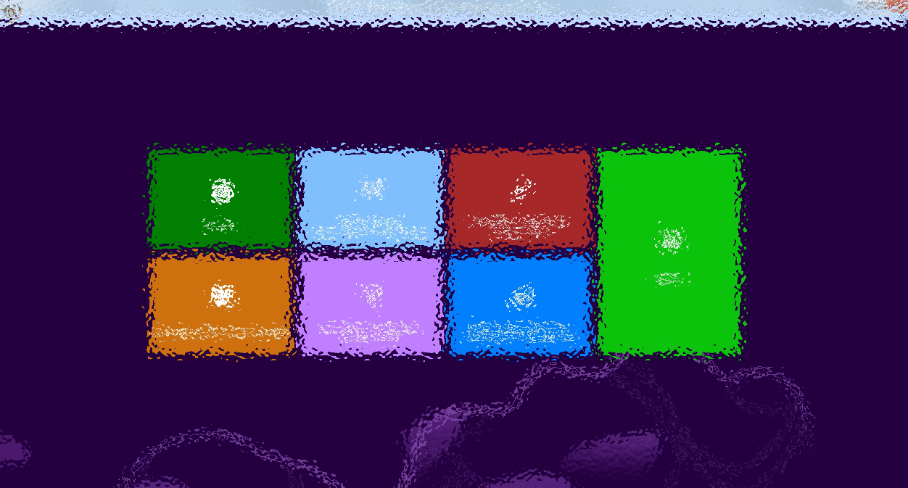
Проведение технико-экономического моделирования процессов ТЭ в компьютерной системе Mercury LCM
НИЦ «Прикладная Логистика»
Notes:
Добрый день, уважаемые коллеги!
В настоящее время вопросы послепродажного обслуживания становятся все более актуальными и востребованными.
Поэтому сегодня Вашему вниманию хотелось бы предложить подряд два доклада на эту тему:
Первый – посвящен вопросам методик и программных средств технико-экономического анализа систем технической эксплуатации (на примере сухопутной техники) и применения результатов анализа при подготовке контрактов на жизненного цикла в части обеспечения технической эксплуатации.
Второй доклад посвящен программно-техническим средствам информационной поддержки процессов технической эксплуатации бронетанковой техники.

Slide 3
Пример создания интегрированной модели СТЭ автомобиля «Урал» и проведение анализа достигаемого уровня готовности парка и затрат на обеспечение ТЭ

Slide 4
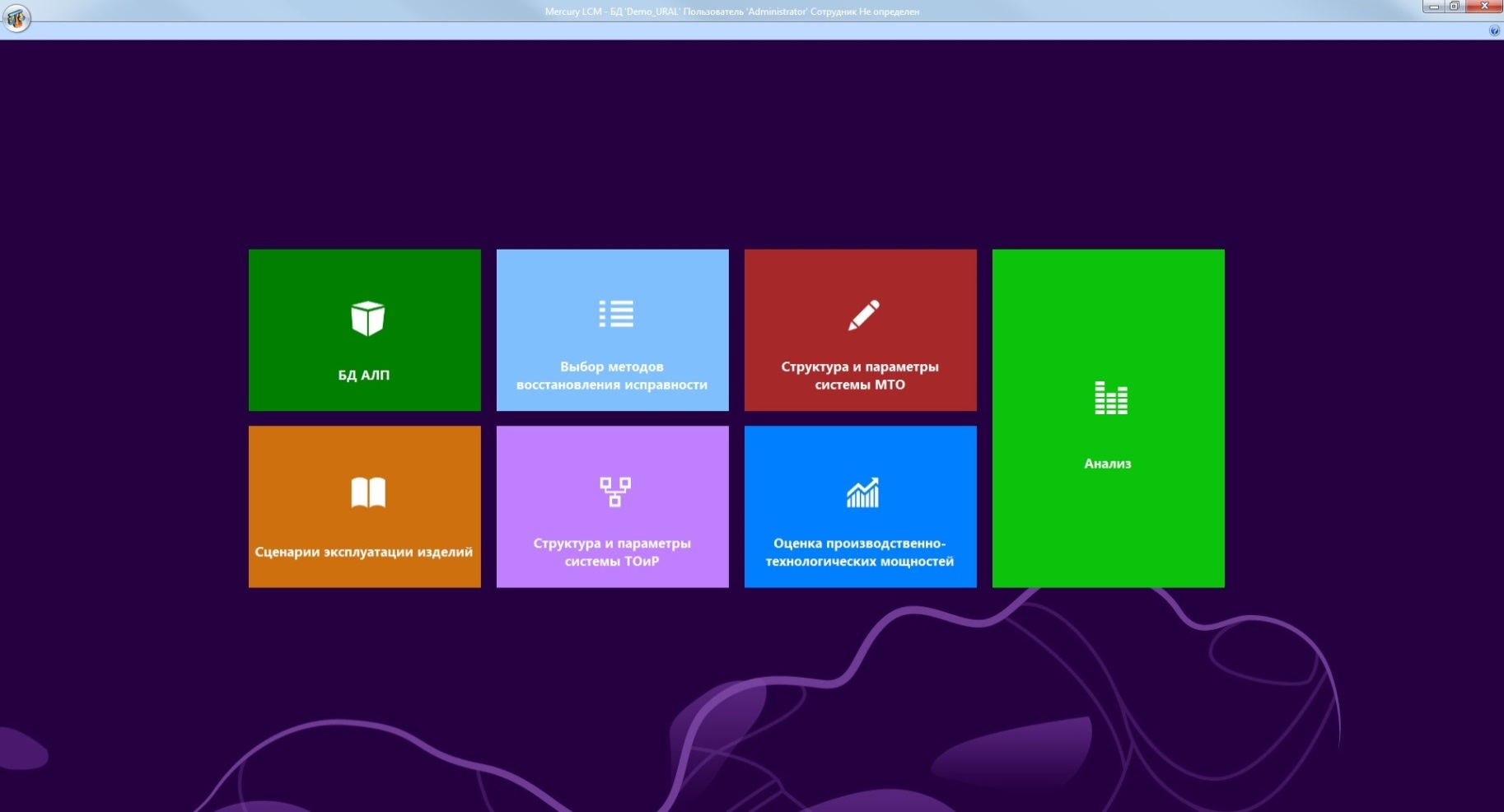
Mercury LCM - 2017

Slide 5
Основные исходные данные – результаты АЛП
Mercury LCM - 2017

Slide 6

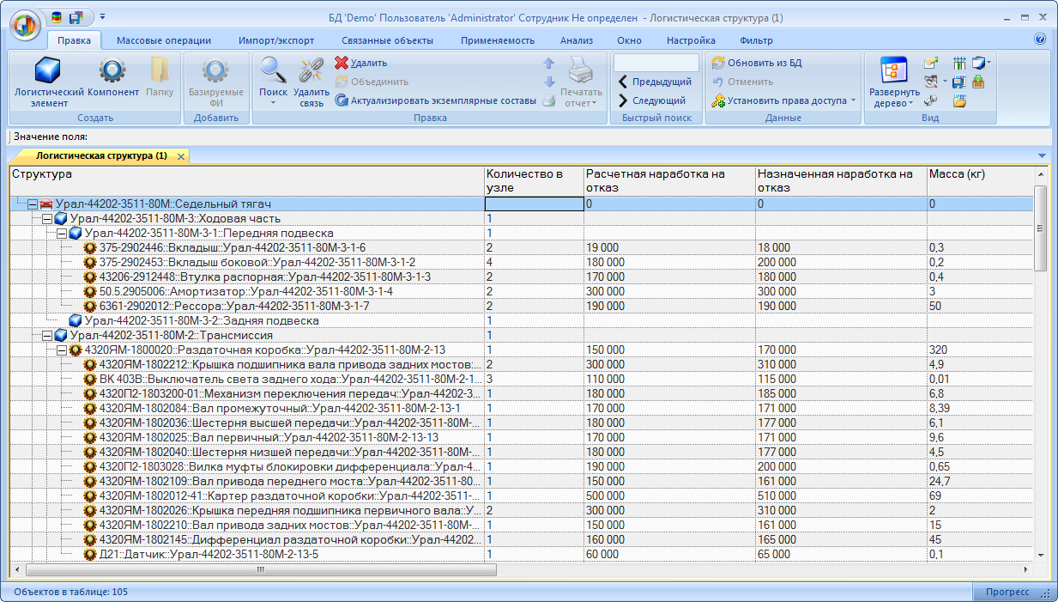
Технико-экономическое моделирование системы технической эксплуатации
Результаты АЛП
Логистическая структура изделия – структура изделия, сформированная из функциональных, конструктивных элементов и связей между ними.
Логистическая структура автомобиля
Урал 44202
Notes:
Результаты АЛП. ЛСИ

Slide 7
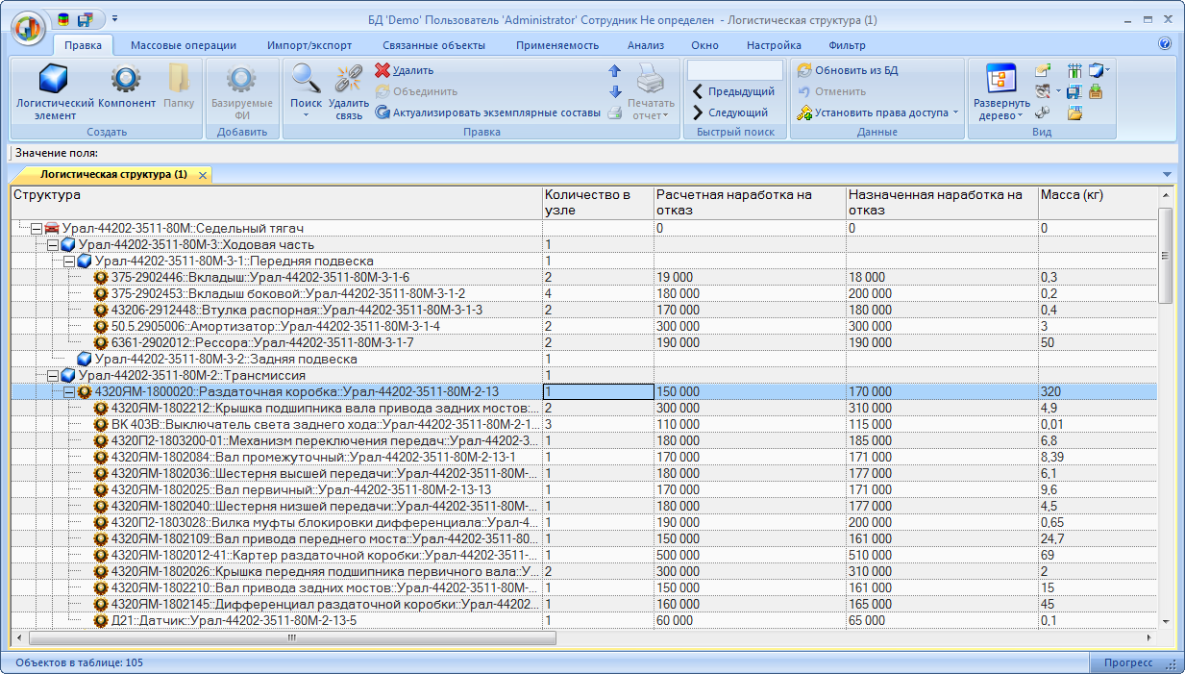
Технико-экономическое моделирование системы технической эксплуатации
Технико-экономический анализ системы ТЭ изделий машиностроения
Результаты АЛП
Свойства составных частей изделия
Наименование: Раздаточная коробка
Обозначение: 4320ЯМ-1800020
Количество в изделии: 1
Средняя наработка на отказ: 150 000 км
Средняя трудоемкость замены (монтажа/демонтажа): 8 часов
Цена: 159 700 руб.
Ремонтопригодность: ДА
Доля стоимости ремонта от цены : 0.3
Продолжительность ремонта (время оборота в ремонте): 30 дней
Стоимость хранения: 1000 руб. в год
Масса: 320 кг
Notes:
Результаты АЛП. Свойства СЧ

Slide 8
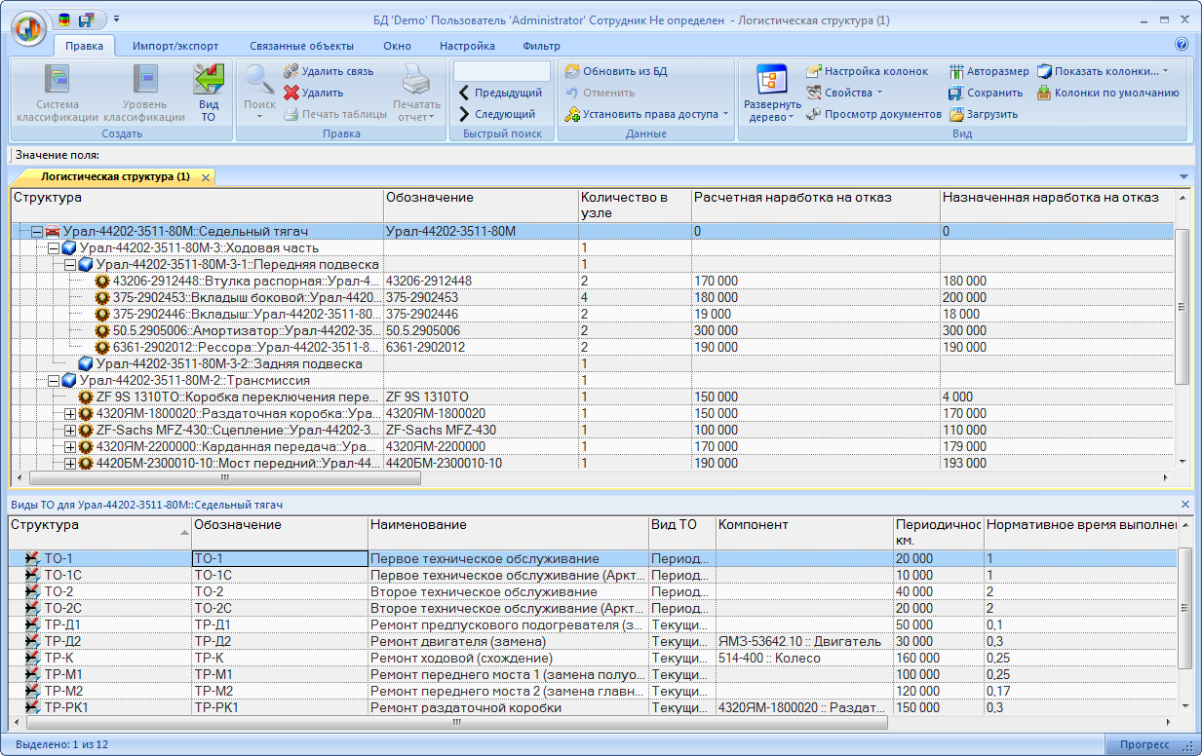
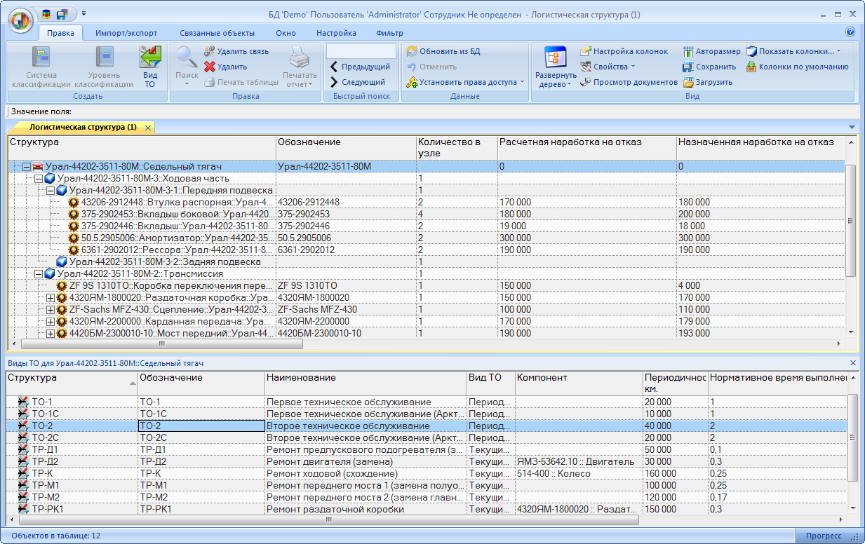
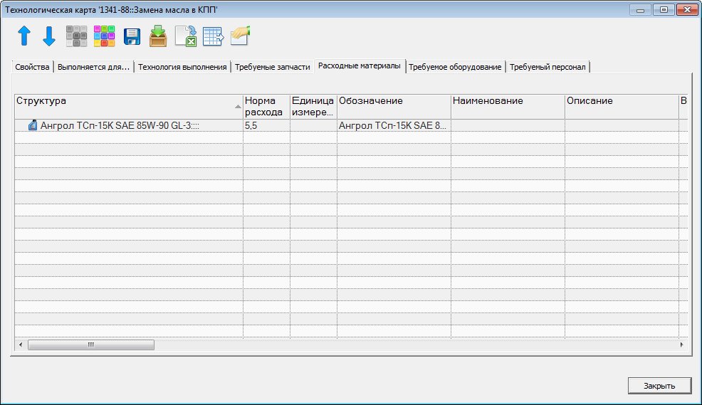
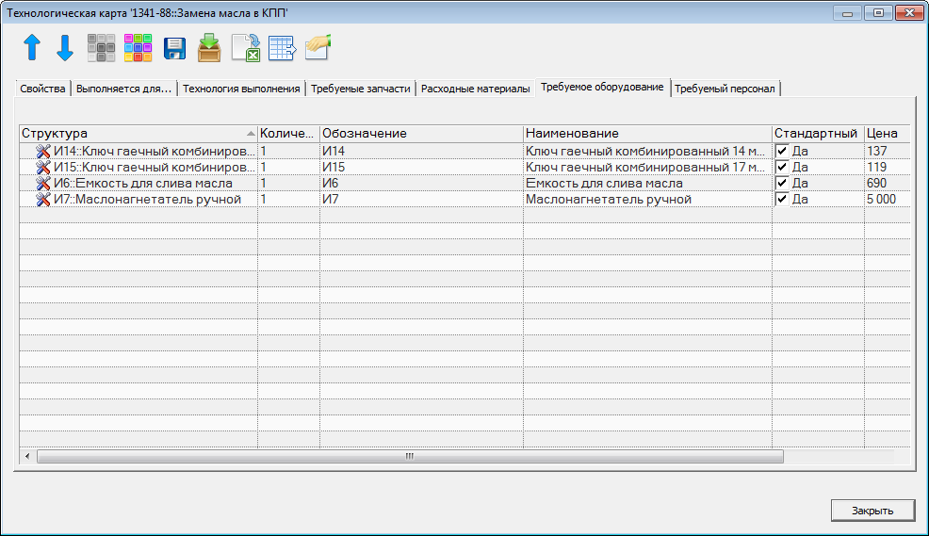
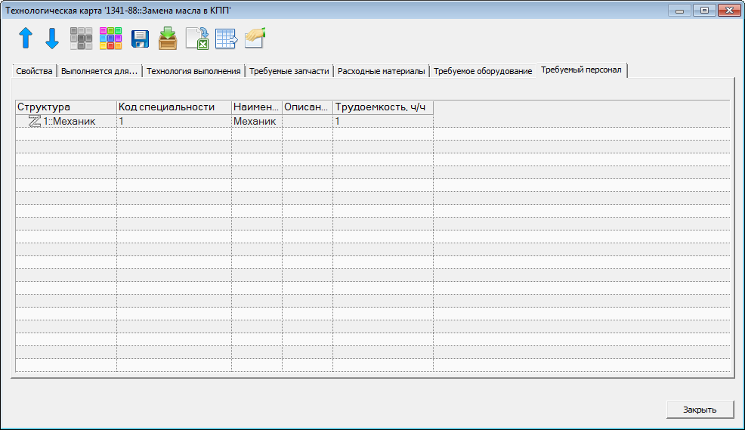
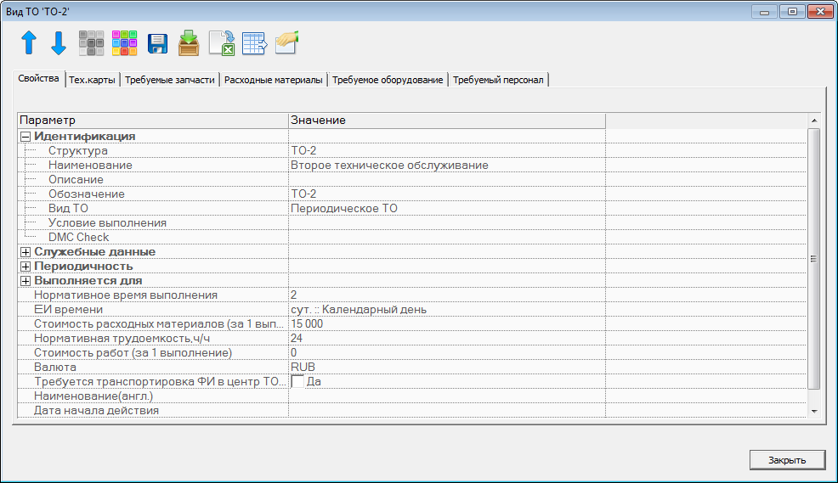
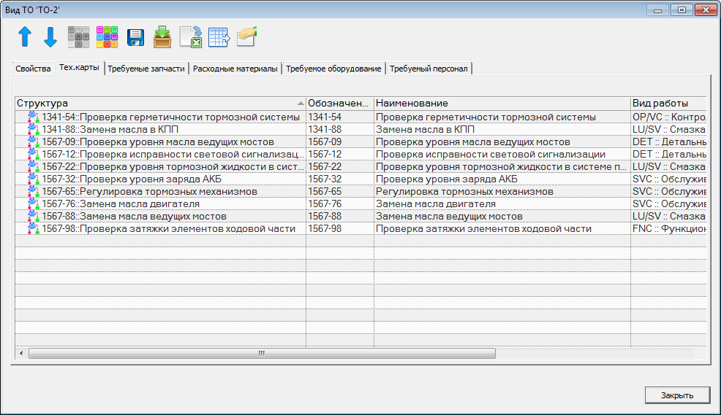
Технико-экономическое моделирование системы технической эксплуатации
Технико-экономический анализ системы ТЭ изделий машиностроения
Результаты АЛП
План ТОиР изделия – состав и периодичность работ по техническому обслуживанию и ремонту изделия и его составных частей
Технологические карты
(работы, выполняемые в рамках ТО-2 автомобиля Урал 44202)
Наименование: Второе техническое обслуживание
Обозначение: ТО-2
Вид ТО: Периодическое ТО
Периодичность выполнения: 40000 км
Нормативная трудоемкость: 24 ч/ч
Нормативная продолжительность: 2 дня
Требуемые расходные материалы
Технический персонал
Требуемое оборудование и инструменты
Notes:
Результаты АЛП. «План ТОиР»

Slide 9
Mercury LCM - 2017
Сценарии эксплуатации изделий:
способы применения изделия по назначению
средняя наработка изделия в год,
перечень видов ТОиР

Slide 10
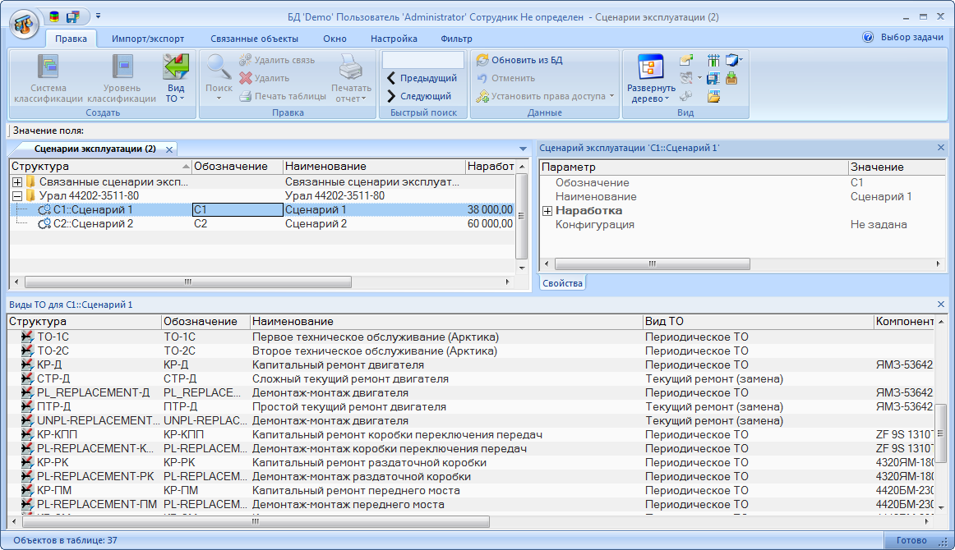
Технико-экономическое моделирование системы технической эксплуатации
Сценарий эксплуатации: Сценарий 1
Средняя наработка изделия в год: 38 000 км
Состав работ ТОиР, выполняемых на изделиях, эксплуатируемых по сценарию 1
Notes:
Состав работ для сценария 1 (пробег 50000 км в год)

Slide 11
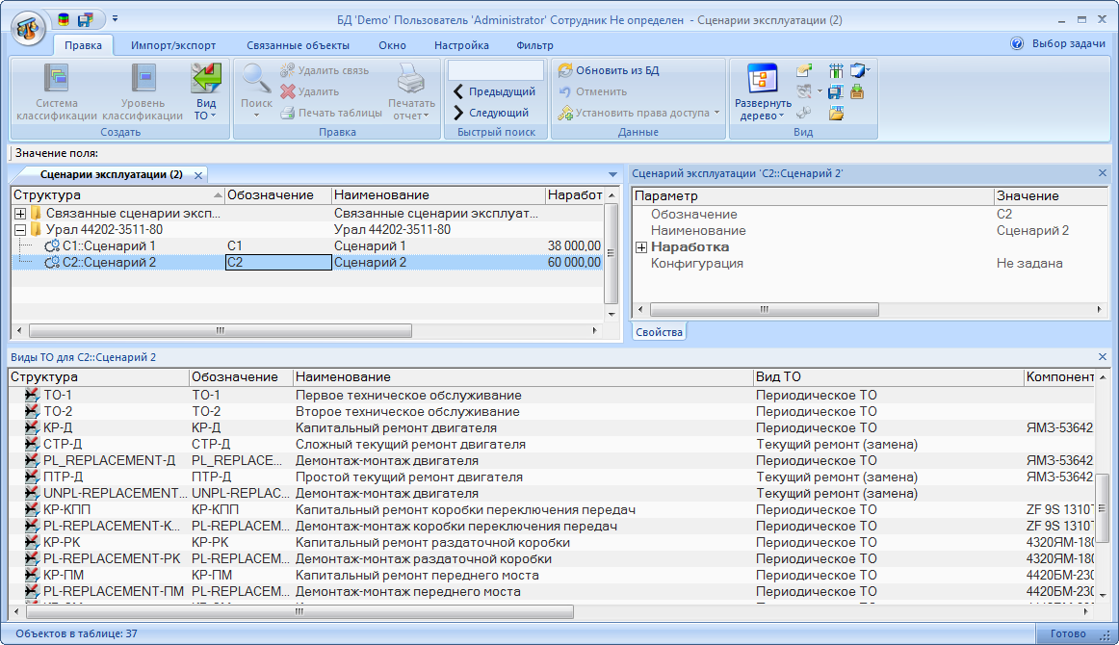
Технико-экономическое моделирование системы технической эксплуатации
Сценарий эксплуатации: Сценарий 2
Средняя наработка изделия в год: 60 000 км
Состав работ ТОиР, выполняемых на изделиях, эксплуатируемых по сценарию 2
Notes:
Состав работ для сценария 2 (пробег 100 000 км в год)

Slide 12
Mercury LCM - 2017
Структура и параметры системы ТОиР, размещение объектов инфраструктуры

Slide 13
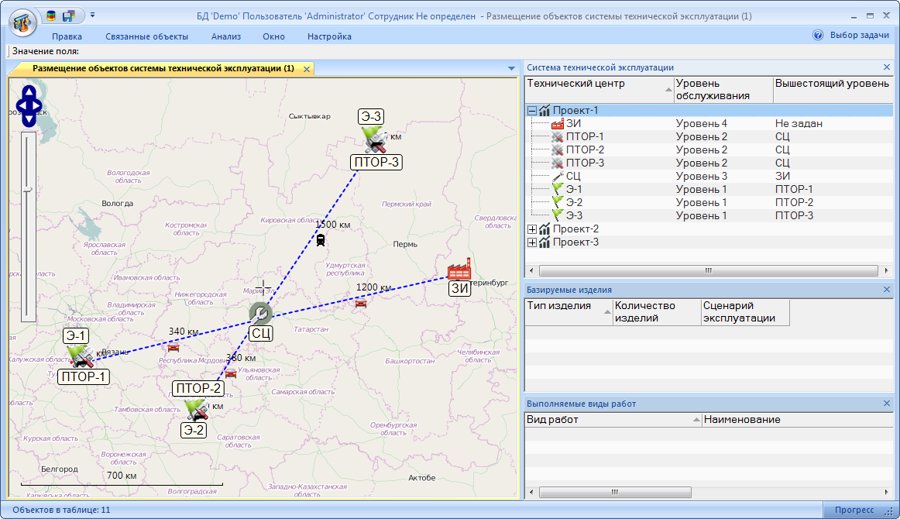
Технико-экономическое моделирование системы технической эксплуатации
Технико-экономический анализ системы ТЭ изделий машиностроения
Размещение инфраструктуры системы технической эксплуатации.
Характеристики объектов инфраструктуры
Объекты инфраструктуры системы технической эксплуатации
Схема размещения инфраструктуры системы технической эксплуатации

Slide 14
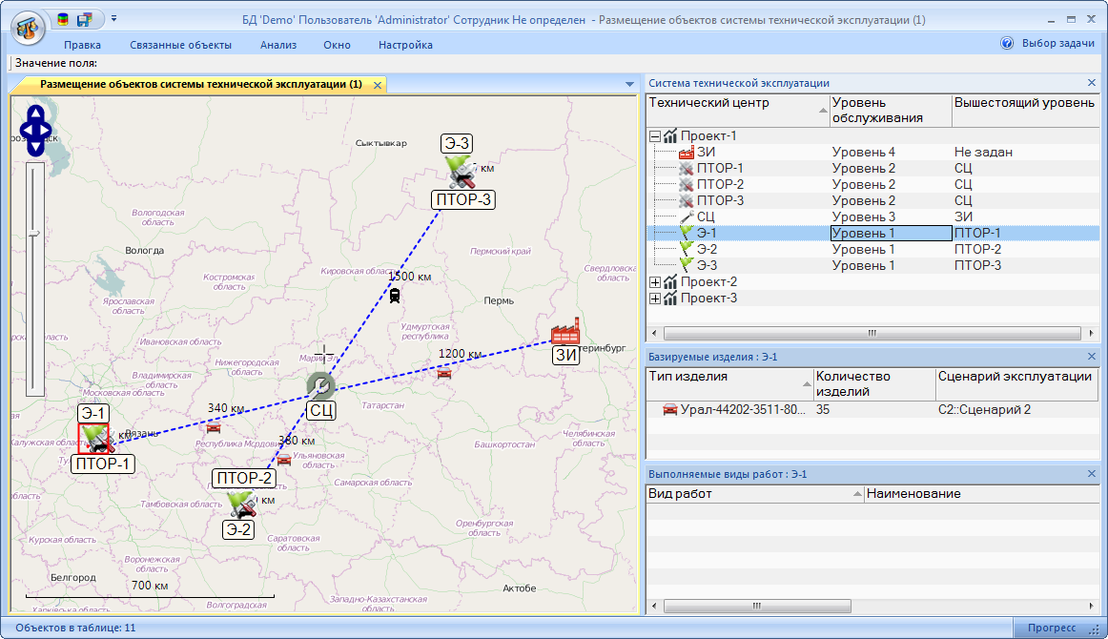
Технико-экономическое моделирование системы технической эксплуатации
Технико-экономический анализ системы ТЭ изделий машиностроения
Размещение инфраструктуры системы технической эксплуатации.
Характеристики объектов инфраструктуры
Объект инфраструктуры:
Обозначение: Э-1
Уровень ТОиР: 1
Вышестоящий уровень: ПТОР -1
Изделия, обслуживаемые Э-1
Тип изделия: Урал 44202
Количество обслуживаемых изделий : 35
Сценарий эксплуатации: Сценарий 2

Slide 15
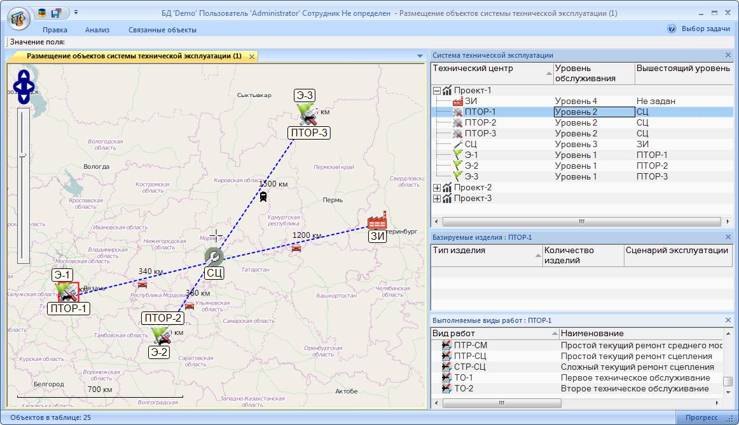
Технико-экономическое моделирование системы технической эксплуатации
Технико-экономический анализ системы ТЭ изделий машиностроения
Размещение инфраструктуры системы технической эксплуатации.
Характеристики объектов инфраструктуры
Объект инфраструктуры:
Обозначение: ПТОР -1
Уровень ТОиР: 2
Вышестоящий уровень: СЦ

Slide 16
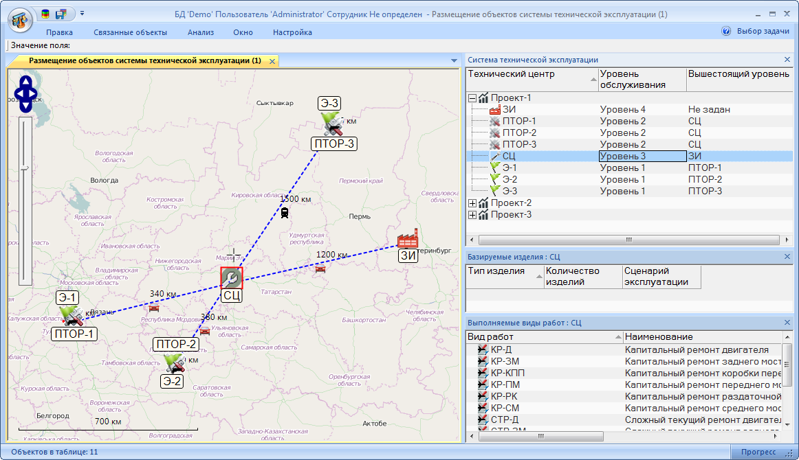
Технико-экономическое моделирование системы технической эксплуатации
Технико-экономический анализ системы ТЭ изделий машиностроения
Размещение инфраструктуры системы технической эксплуатации.
Характеристики объектов инфраструктуры
Наименование: Сервисный центр
Обозначение: СЦ
Уровень ТОиР: 3
Вышестоящий уровень: Завод-изготовитель автомобиля УРАЛ 44202
Расстояние до вышестоящего уровня: 1 200 км
Способ транспортировки: Автомобильный транспорт
Стоимость тонно-километра транспортировки КИ: 8 руб.
Периодичность пополнения запасов с вышестоящего уровня : 30 дней

Slide 17
Mercury LCM - 2017
Выбор методов восстановления СЧ изделия и распределение работ по уровням ТОиР

Slide 18
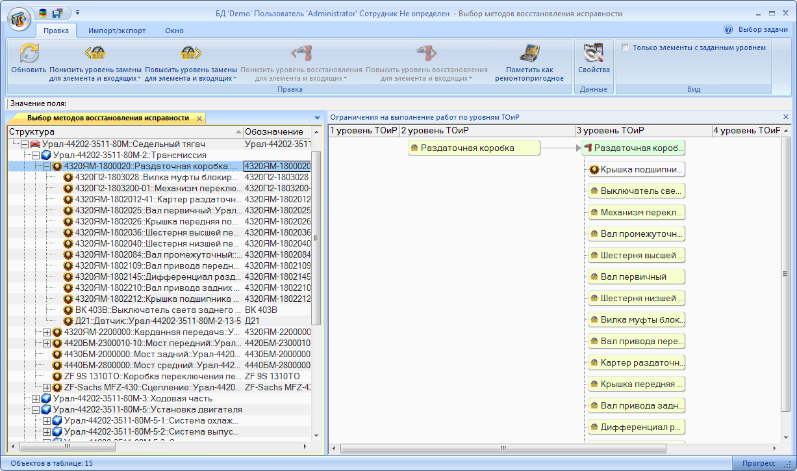
Технико-экономическое моделирование системы технической эксплуатации
Технико-экономический анализ системы ТЭ изделий машиностроения
Выбор объекта восстановления и метода восстановления: замена, регулировка, восстановительные работы
Объект восстановления: Раздаточная коробка
Метод восстановления: Замена
Уровень ТОиР: 2
Объект восстановления: Раздаточная коробка
Метод восстановления: Восстановление
Уровень ТОиР: 3
Notes:
Выбор объекта восстановления и метода восстановление

Slide 19
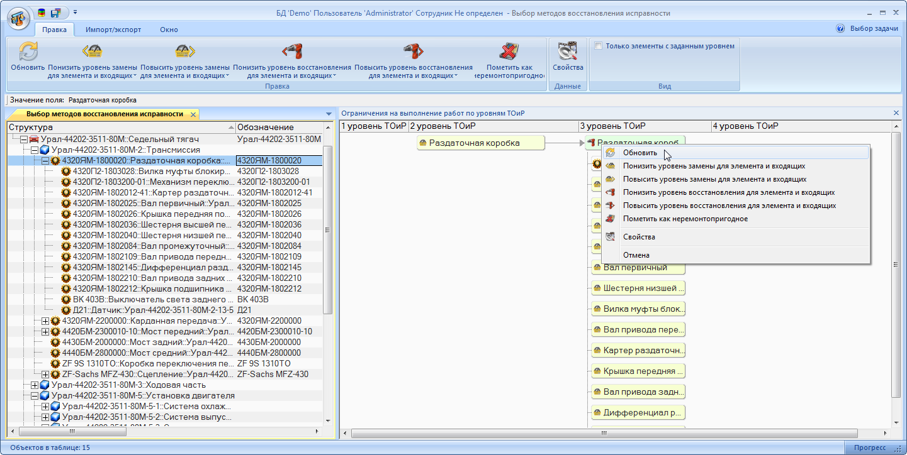
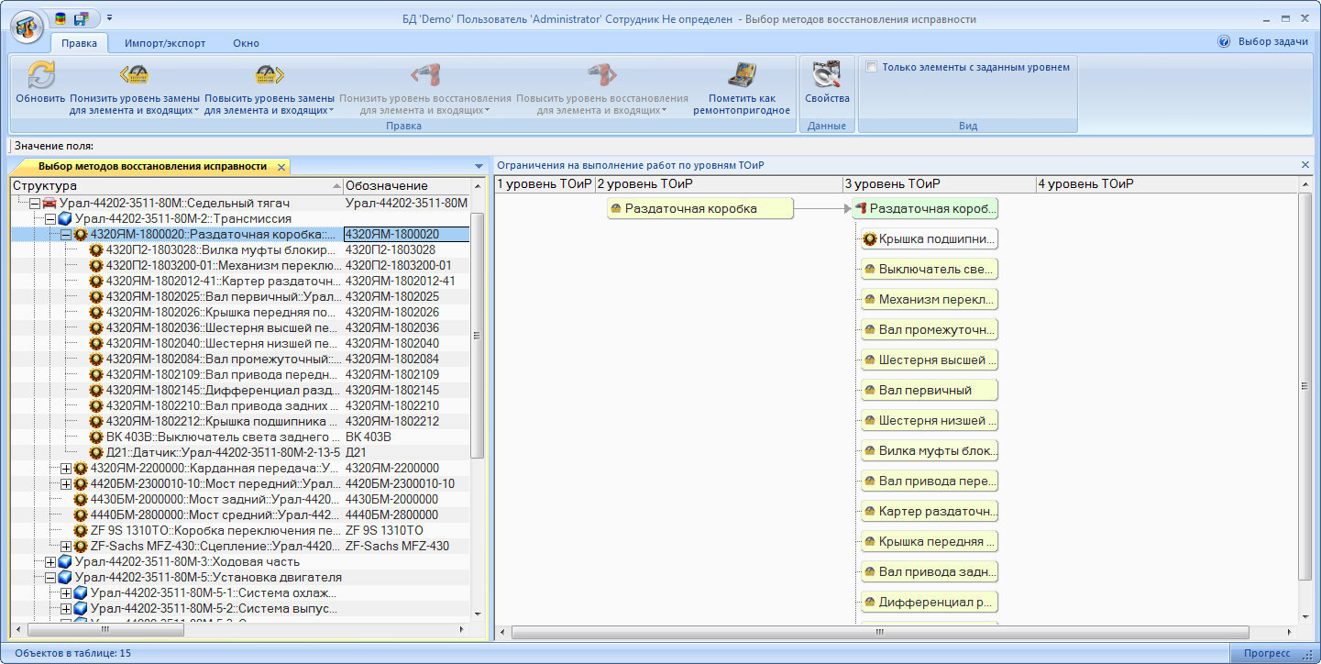
Технико-экономическое моделирование системы технической эксплуатации
Технико-экономический анализ системы ТЭ изделий машиностроения
Изменение метода восстановления и уровня ТОиР, на котором выполняется работа

Slide 20
Технико-экономическое моделирование системы технической эксплуатации
Технико-экономический анализ системы ТЭ изделий машиностроения
Выбор объекта восстановления и метода восстановления: замена, регулировка, восстановительные работы
Notes:
Выбор объекта восстановления и метода восстановление

Slide 21
Структура и параметры системы МТО
Mercury LCM - 2017

Slide 22
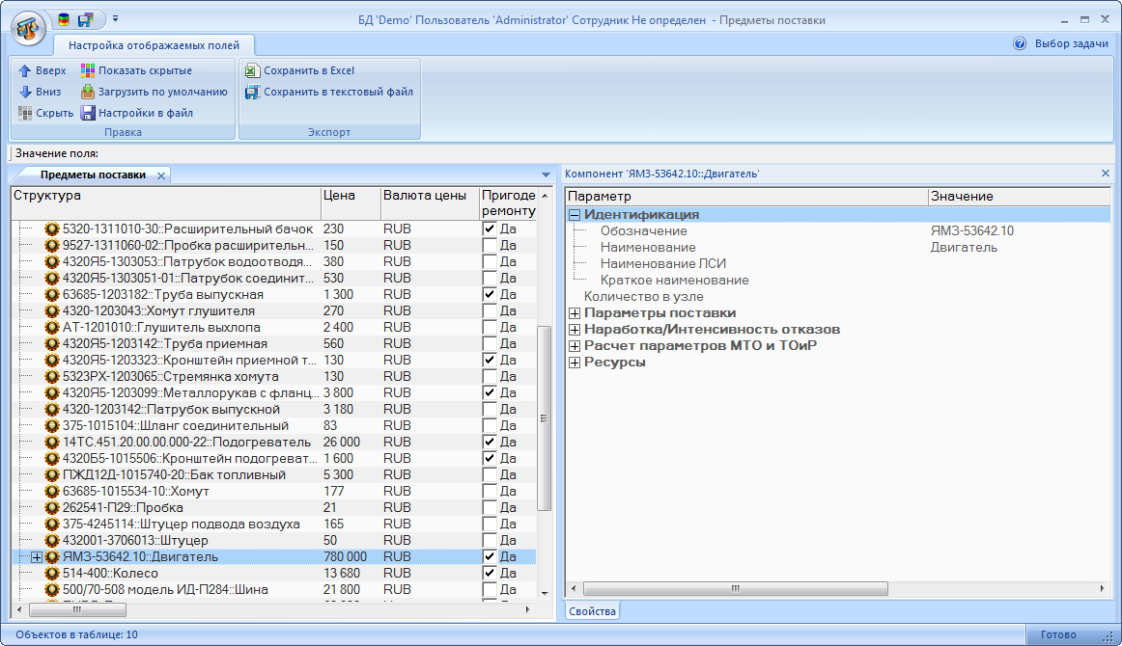
Технико-экономическое моделирование системы технической эксплуатации
Технико-экономический анализ системы ТЭ изделий машиностроения
Предметы снабжения
Наименование: Двигатель
Обозначение: ЯМЗ-53642.10
Поставщик: ПАО «Автодизель»
Расстояние до поставщика: 1000 км
Рекомендуется в качестве запчасти: Да
Цена: 780000руб.
Ремонтопригодность: ДА
Стоимость хранения: 1000 руб. в год
Масса: 50 кг
Способ транспортировки: Автомобильный транспорт
Стоимость тонно-километра: 8 руб.

Slide 23
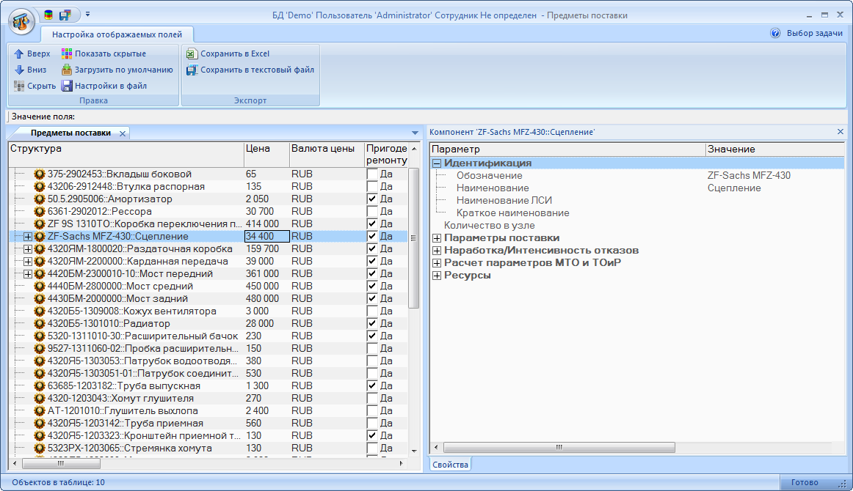
Технико-экономическое моделирование системы технической эксплуатации
Технико-экономический анализ системы ТЭ изделий машиностроения
Предметы снабжения
Наименование: Сцепление
Обозначение: ZF-Sachs MFZ-430
Рекомендуется в качестве запчасти: Да
Цена: 34 400 руб.
Ремонтопригодность: ДА
Стоимость хранения: 1000 руб. в год
Масса: 36 кг

Slide 24
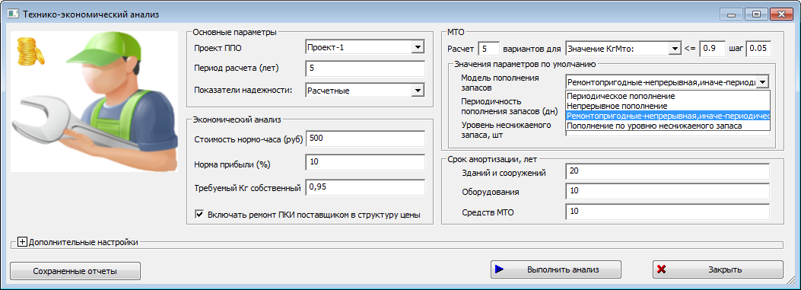
Технико-экономическое моделирование системы технической эксплуатации
Технико-экономический анализ системы ТЭ изделий машиностроения
Дополнительные параметры для расчета МТО
Модель пополнения запасов:
Ремонтопригодные - непрерывная, неремонтопригодные - периодическая
Периодичность пополнения запасов: 30 дней
Уровень неснижаемого запаса: 1

Slide 25
Mercury LCM - 2017
Оценка производственно-технологических мощностей

Slide 26
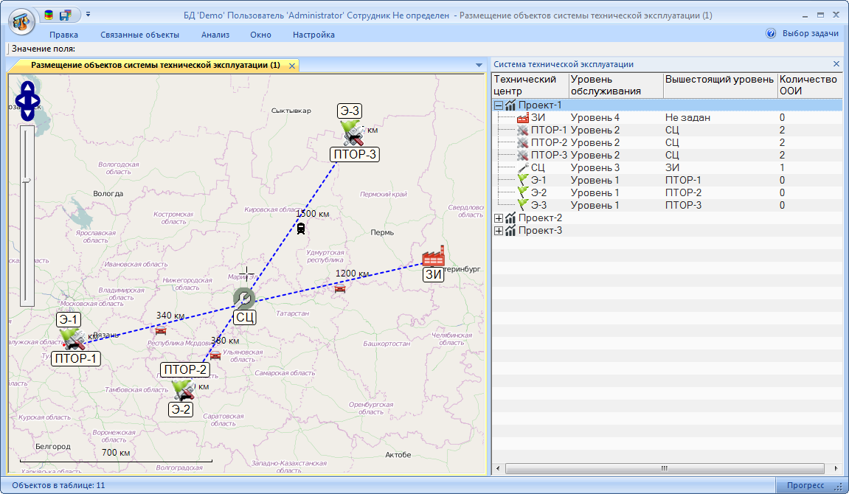
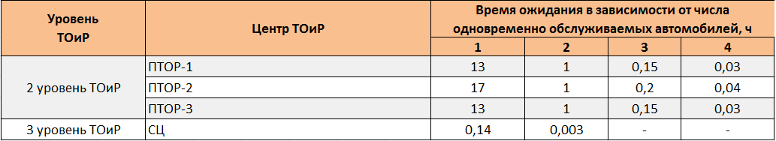
Технико-экономическое моделирование системы технической эксплуатации
Технико-экономический анализ системы ТЭ изделий машиностроения
Оценка производственно-технологических мощностей

Slide 27
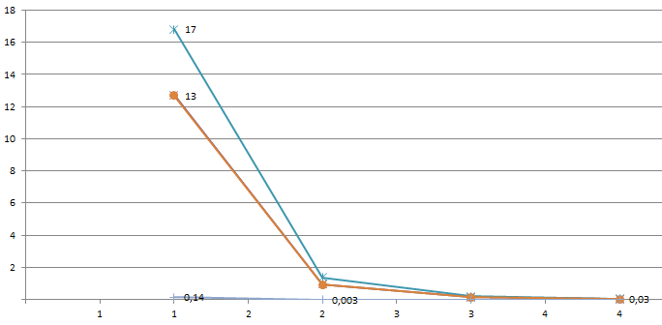
Технико-экономическое моделирование системы технической эксплуатации
Технико-экономический анализ системы ТЭ изделий машиностроения
Оценка производственно-технологических мощностей

Slide 28
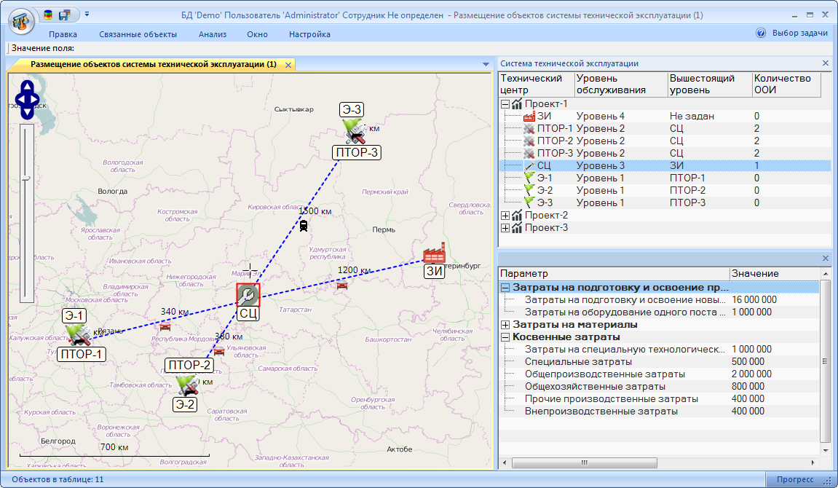
Технико-экономическое моделирование системы технической эксплуатации
Технико-экономический анализ системы ТЭ изделий машиностроения
Финансовые затраты на создание и поддержку инфраструктуры системы технической эксплуатации
Затраты на создание и поддержку СЦ

Slide 29
Проведение моделирования, анализ и интерпретация результатов расчетов
Mercury LCM - 2017

Slide 30
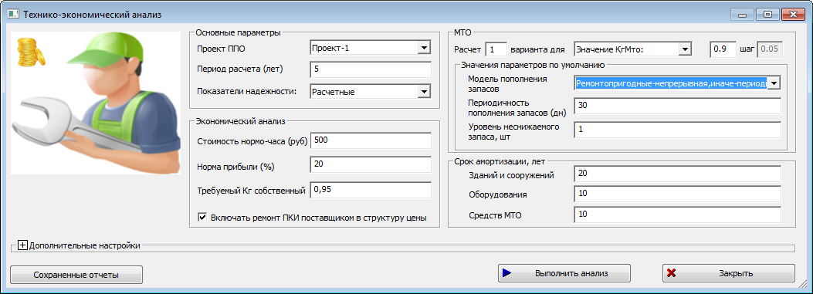
Технико-экономическое моделирование системы технической эксплуатации
Технико-экономический анализ системы ТЭ изделий машиностроения
Параметры расчета

Slide 31

Mercury LCM - 2017
Суть и содержание моделирования:
Моделируются планируемые и предполагаемые события
в ходе заданного периода времени:
  применение изделия по назначению, плановое ТО, плановые замены и ремонты (по ресурсу) в т.ч. с передачей узлов между уровнями ТОиР;
  отказы и их устранение узлов и агрегатов (на основе данных об их надежности);
  приобретение и потребление средств МТО, с передачей их с верхних уровней на нижние в соответствии с заданной моделью управления запасами, с использованием разных видов транспорта;
Рассчитываются объемы начальных и текущих запасов (в т.ч. оборотных фондов ремонтопригодных агрегатов и узлов) обеспечивающих заданный Кг зип.
Перечисленные задачи решаются в их взаимосвязи, из множества возможных решений выбирается одно, при котором достигается заданный Кэг при минимуме затрат.
Цикл повторяется для следующего значения Кг зип (Кг мто):
Кг мто = var {0,8…0,9}; Кг =const, Кпп = const.
Notes:
… по тексту слайда …

Slide 32
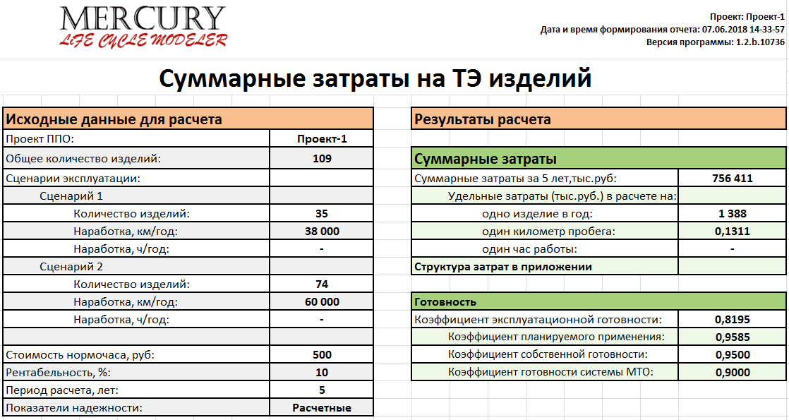
Технико-экономический анализ системы ТЭ изделий машиностроения

Slide 33
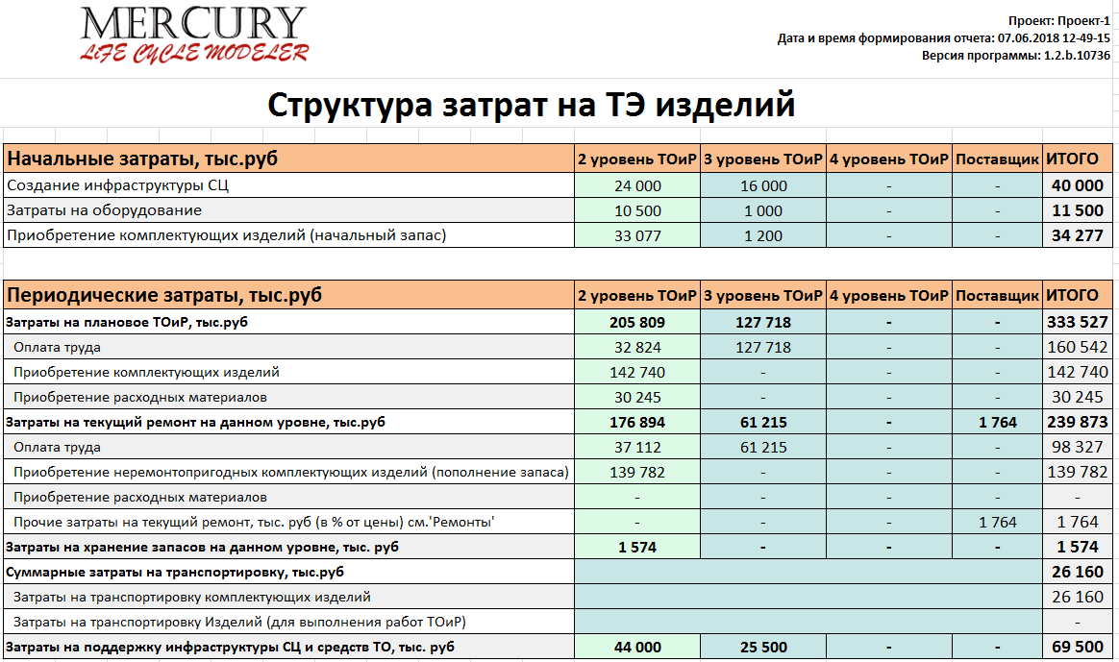
Технико-экономический анализ системы ТЭ изделий машиностроения

Slide 34
Технико-экономический анализ системы ТЭ изделий машиностроения

Slide 35
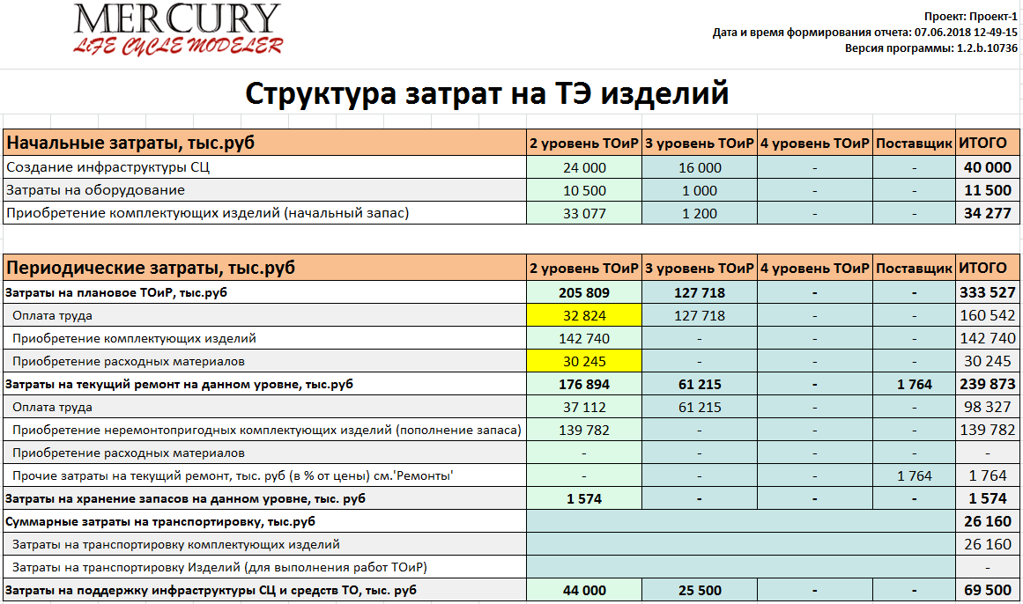
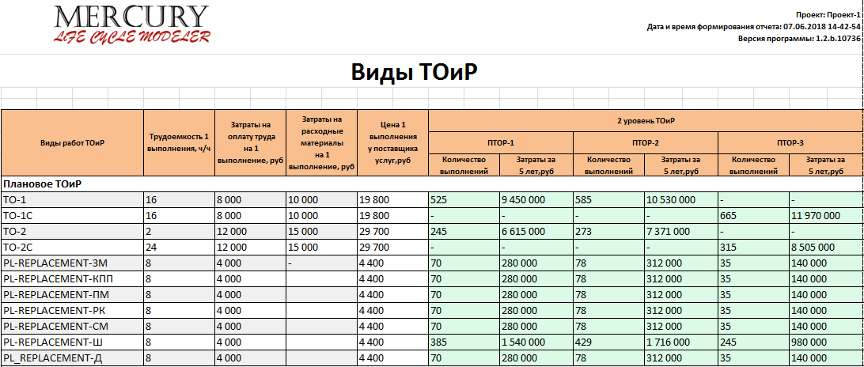

Slide 36
Технико-экономический анализ системы ТЭ изделий машиностроения

Slide 37
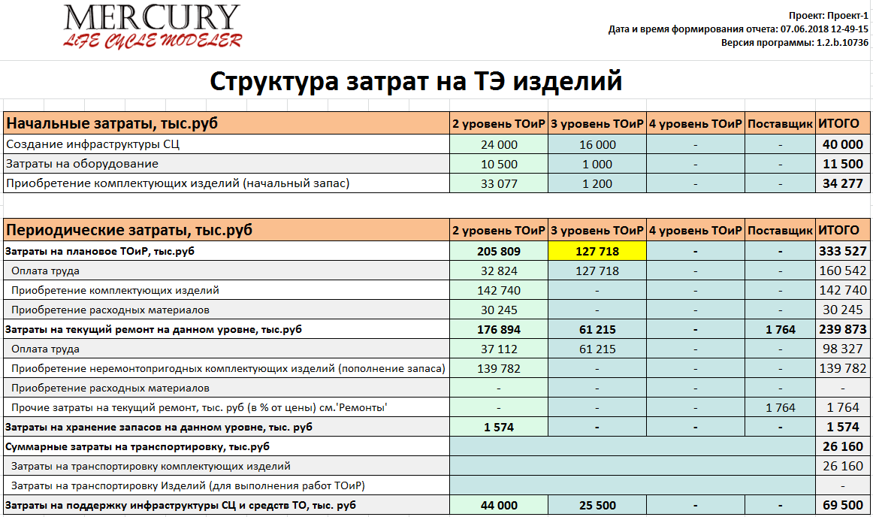
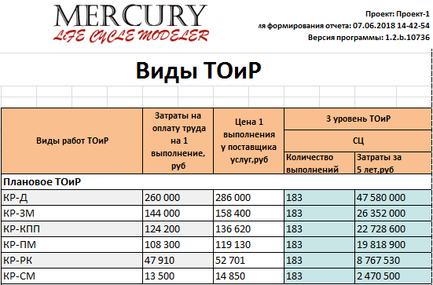
Технико-экономический анализ системы ТЭ изделий машиностроения

Slide 38
Технико-экономический анализ системы ТЭ изделий машиностроения

Slide 39
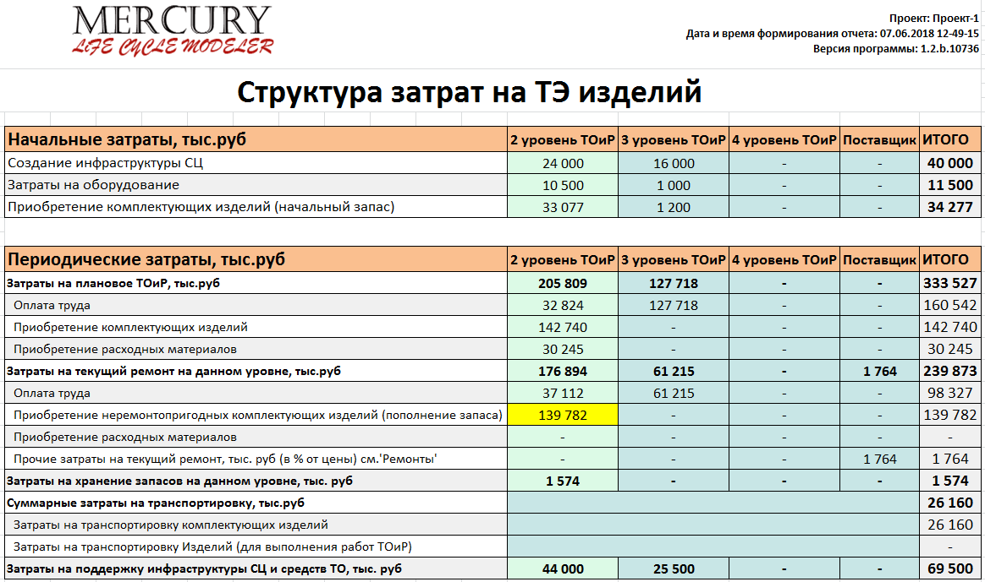
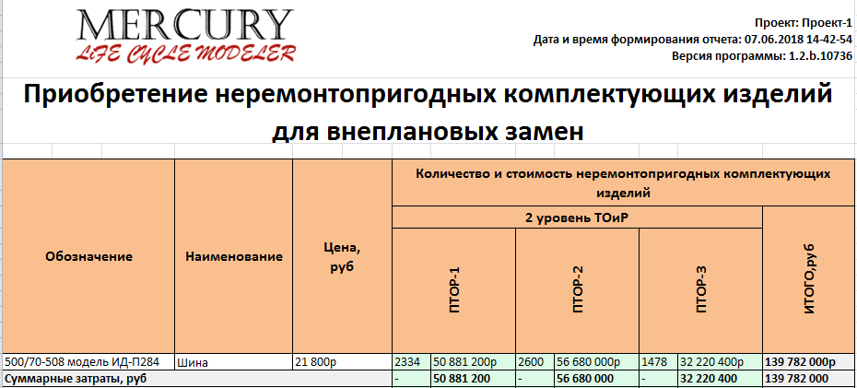
Технико-экономический анализ системы ТЭ изделий машиностроения

Slide 40
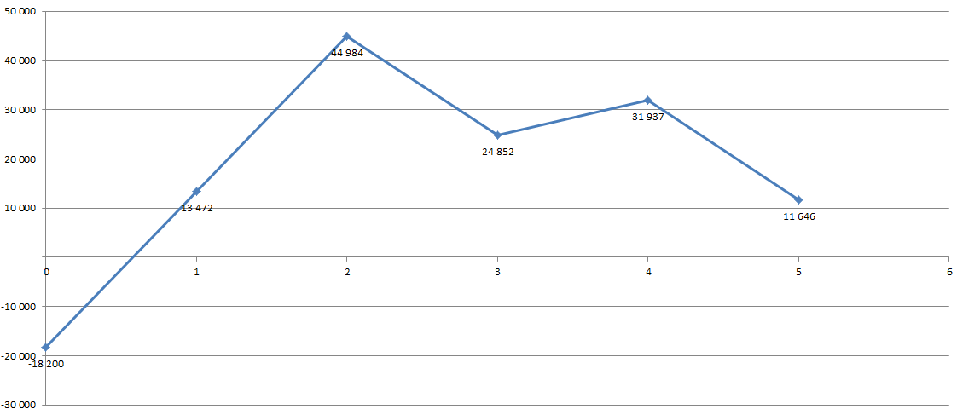
Окупаемость затрат на техническую эксплуатацию парка автомобилей Урал 44202

Slide 41
Продолжение моделирования:
На последующих этапах моделирования возможно провести исследование внутренних параметров модели в части из влияния на результаты (готовность, затраты)
Также возможно путем моделирования установить границы областей параметров, в которых требуется переход на другую модель организации ТЭ (другой размер парка, другие законы изменения интенсивности эксплуатации изделий во времени, другая инфраструктура ТОиР, другие методы восстановления отказов, другие модели управления запасами, другое распределение работ между участниками и т.д.)
Notes:
… по тексту слайда …

Slide 42
Спасибо за внимание!
Notes:
… по тексту слайда …

